Slide 1
Не игрушки, а гаджеты: как цифровая среда формирует мозг современного ребенка
Овсепян Маргарита Эдуардовна
Педагог-психолог МАДОУ№37
Психолог-консультант
Психолог-тренер
Нейропсихолог

Slide 2
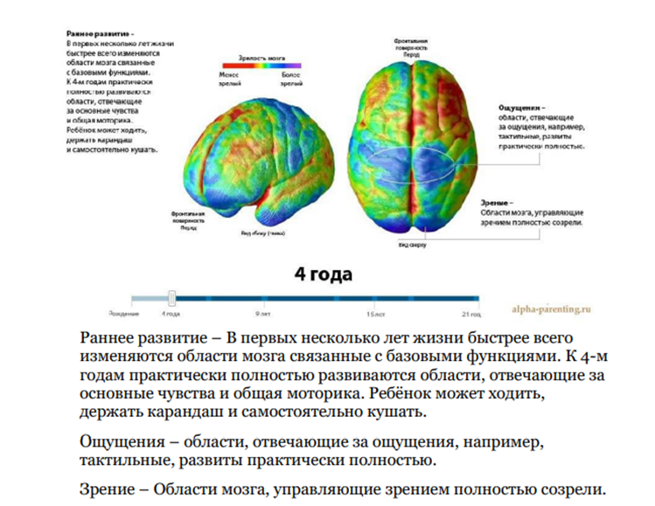

Slide 3
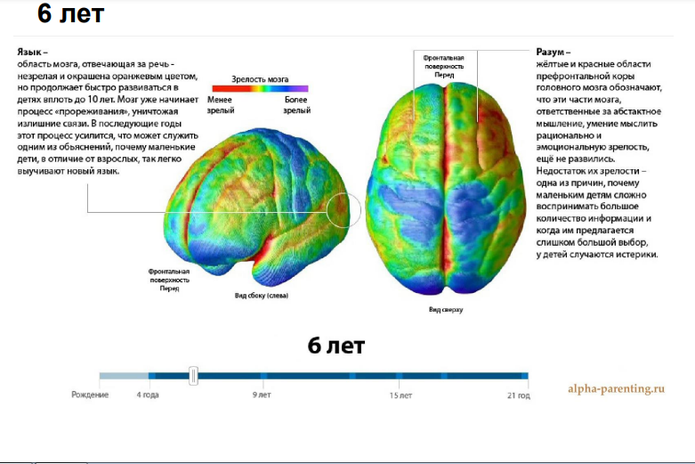

Slide 4
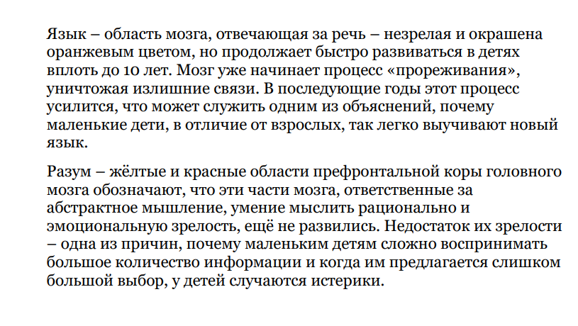

Slide 5
Спасибо за внимание

